Slide 1
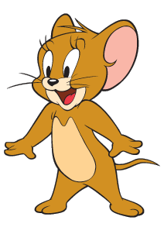
CHÚ CHUỘT PHÔ MAI
BẮT ĐẦU

Slide 2
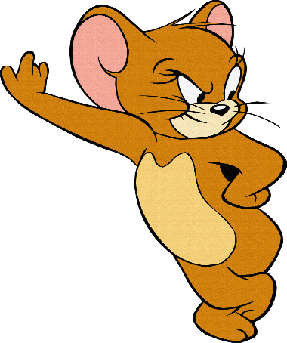
1/10
dưới
trong
trên
Chính xác!
trên
Ngôi sao ở ____ bầu trời.

Slide 3
2/10
dưới
trên
trong
Tuyệt vời
Mẹ tôi trồng rau ở ____ đất.
dưới

Slide 4
3/10
trên
dưới
trong
Quá giỏi
Trong
______ hộp bút của bạn có đựng máy tính không?

Slide 5
4/10
trong
trên
dưới
Xuất sắc
____ cây khế có rất nhiều con sâu.
Trên

Slide 6
5/10
trên
trong
dưới
Tuyệt vời!
trên
Những cuốn sách ở _____ kệ sách

Slide 7
6/10
trên
dưới
trong
Chính xác
Trong
_____ gia đình My có bà nội là người lớn tuổi nhất.

Slide 8
7/10
trên
trong
dưới
Giỏi quá
trên
Miếng bánh ngọt ở ____ bàn.

Slide 9
8/10
trên
dưới
trong
Chính xác
Con mèo hay nằm ____ sàn nhà.
dưới

Slide 10
9/10
trên
dưới
trong
Siêu quá
trên
Chú công an mặc ____ người quần áo bộ đồng phục.

Slide 11
10/10
trong
dưới
trên
Xuất sắc
trong
Bill Gates có ____ tay hàng tỷ đô la Mỹ.

Slide 12
CẢM ƠN

